Slide 1

Основные требования и нововведения к преподаванию учебных предметов в 2026/2027 учебном году
Общеобразовательный компонент

Slide 2




НОВОЕ
«Допризывная и медицинская подготовка»
Тактическая медицина
В содержание предмета «Медицинская подготовка» включена тема «Основы тактической медицины»
2
БЛА
В содержание предмета «Допризывная подготовка» включено изучение темы «Беспилотные летательные аппараты»
1
Организация занятий
3
Учебные группы именуются взводами. Назначаются командиры взводов и отделений. Соблюдаются требования общевоинских уставов

Slide 3











УЧЕБНО-ПОЛЕВЫЕ СБОРЫ И БЕЗОПАСНОСТЬ
Практические занятия и требования безопасности
Организационные требования
По окончании изучения предмета проводятся учебно-полевые сборы (юноши) и практические занятия по медицинской подготовке (девушки). В 2026 году сборы организовывались согласно Методическим рекомендациям, утверждённым 10.02.2026.
Перед каждым практическим занятием
Огневая подготовка (ОПБП)
Преподаватель убеждается в условиях безопасности и делает запись в журнале
Перед занятиями — обязательное обучение правилам безопасного обращения с оружием с записью в журнале
Участники сборов
Воспитательный потенциал
Зам. директора по УВР, руководители по ВПВ, руководители физвоспитания, педагоги-организаторы
Формирование патриотизма, гражданственности, уважения к историческому прошлому Беларуси

Slide 4
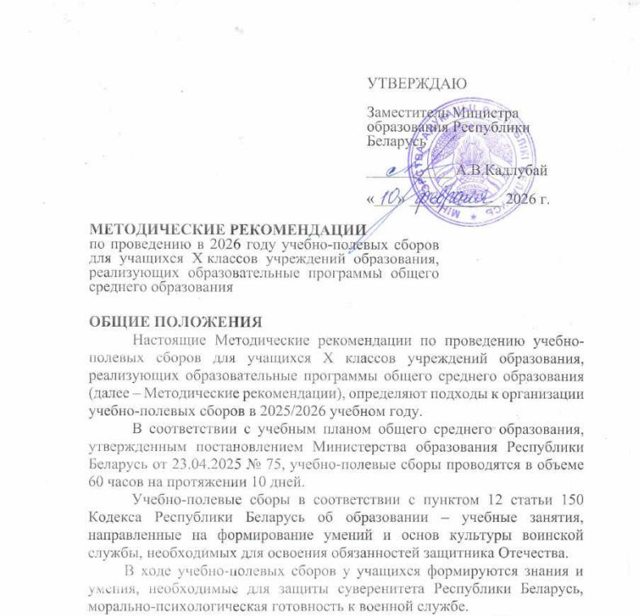

Slide 5




НОВЫЕ ПРОГРАММЫ И УЧЕБНИКИ
Обновление учебно-методической базы
В 2026 году разработаны новые учебные программы по предметам:
белорусский язык и литература, русский язык и литература, география, химия, допризывная и медицинская подготовка.
Немецкий язык, 10 кл.
Химия,
10 кл.
География, 10 кл.
А. Ф. Будько, В. В. Курьян. — Минск: Адукацыя і выхаванне, 2026. С электронным приложением
Т. А. Колевич [и др.]. — Минск: Адукацыя і выхаванне, 2025. Базовый и повышенный уровни
Е. А. Антипова, О. Н. Гузова. — Минск: Адукацыя і выхаванне, 2025. С электронным приложением

Slide 6

ИЗМЕНЕНИЯ В ПРОГРАММАХ
Предметные изменения и воспитательный потенциал
Изменения в программах X класса
Воспитательный потенциал (Химия, Биология, География, Физика, Астрономия)
Химия: исключена тема «Азотсодержащие органические соединения»; скорректированы лабораторные и практические работы; уточнена тема токсичности спиртов
Раскрытие экологических проблем и способов их решения
География: исключено «сепаратизм», добавлено «международный конфликт»; включены виды и цифровизация туризма; исключён майнинг; актуализированы географические объекты
Изучение материалов о белорусских учёных и их открытиях
Русский и белорусский языки: исключены обучающие сочинения из перечня обязательных письменных работ
Демонстрация достижений науки и промышленности Республики Беларусь
Белорусская литература: уделить внимание произведениям, посвященным героизму белорусского народа в годы Великой Отечественной войны
Практические задания, ориентированные на получаемые профессии (повара, сварщики и др.)

Slide 7

БЕЗОПАСНОСТЬ
Правила безопасности и требования к кабинетам
01
02
В начале каждого полугодия (семестра)
Физическая культура и здоровье
Преподаватель проводит обучение ОПБП по учебным предметам «Физика»,, «Биология», «Химия», «Информатика», «Прикладная информатика», «Допризывная подготовка» и по учебным предметам проф.компонента
Первое занятие в каждом полугодии и при изучении каждой темы начинается с обучения правилам безопасного поведения
03
04
Обязательное оснащение кабинетов
Нормативная база
Графики проветривания, термометр (без ртутного наполнения); в мастерских и лабораториях — аптечки первой помощи
Правила безопасности утверждены постановлением Министерства образования от 03.08.2022 № 227 (ред. от 01.08.2025 № 136)

Slide 8




Социально-гуманитарные предметы и итоги
Ключевые требования
Обществоведение и история
В кабинете — текст Конституции РБ 2022 г. На уроках обществоведения — тематические пятиминутки по Конституции. Уроки «Наш край» — на изучение краеведческого материала.
Историческая политика
Оценка событий и личностей должна соответствовать принципам исторической политики Республики Беларусь.
ИМП «Об изучении в учреждениях общего среднего образования материалов о геноциде белорусского народа в годы Великой Отечественной войны»
Белорусская литература, XI кл.
Особое внимание — произведениям о героизме белорусского народа в годы ВОВ и памяти жертв среди мирного населения.

Slide 9

ДОКУМЕНТАЦИЯ
Расписание, журналы и КТП
Выявленные нарушения и требования к ведению документации
Расписание занятий должно соответствовать Постановлению Совета Министров № 525 от 07.08.2019.
В ходе мониторинга в мае выявлены нарушения: несоответствие нагрузки учебного плана (6-дневная неделя) расписанию (5-дневная неделя); незаконное объединение занятий по физкультуре на I–II курсах.
Форма № 2
Форма № 3
Форма № 4
Название практической работы записывается 1 раз.
Заполняется своевременно (сентябрь, май). Учащимся групп СМГ и ЛФК тестовые упражнения не выполняют.
Результаты медицинского обследования заполняются в начале сентября (января) и подписываются медицинским работником

